Slide 1
钢尺尺寸测量视觉方案（3D）
推动机器视觉无所不在的存在
视觉小百科

Slide 2
目录
项目描述
项目验证
1
2
2
目录
目录
目录
3
配置清单
3
4
逻辑流程
4
评估结果&注意事项
5
6
售后服务

Slide 3

一、项目描述
●产品名称：钢尺
●测量内容：尺寸
●产品材质：钢
●产品颜色：透明
●产品尺寸(mm × mm × mm)：200.0 * 40.0 * 40.0
●来料方式：传送带
●测量精度要求(mm)：1.3
●检测时产品运动速度(m/s)：0
●检测节拍(pcs/min)：20
●工作距离(mm)：450
方案布局图

Slide 4

二、项目验证
参数名称 | 参数值
3D结构光相机型号 | PRO XS
3D结构光相机类型 | 3D结构光相机
中场视野 | 325×240
相机精度 | 0.1mm @ 0.5m
采集时间 | 0.7-1.1
Z(工作距离) = 450mm, X视野大小 = 240mm, Y视野大小 = 325mm, Z向视野大小 = 300-600mm
视野图

Slide 5

三、配置清单
系
统
构
成

Slide 6
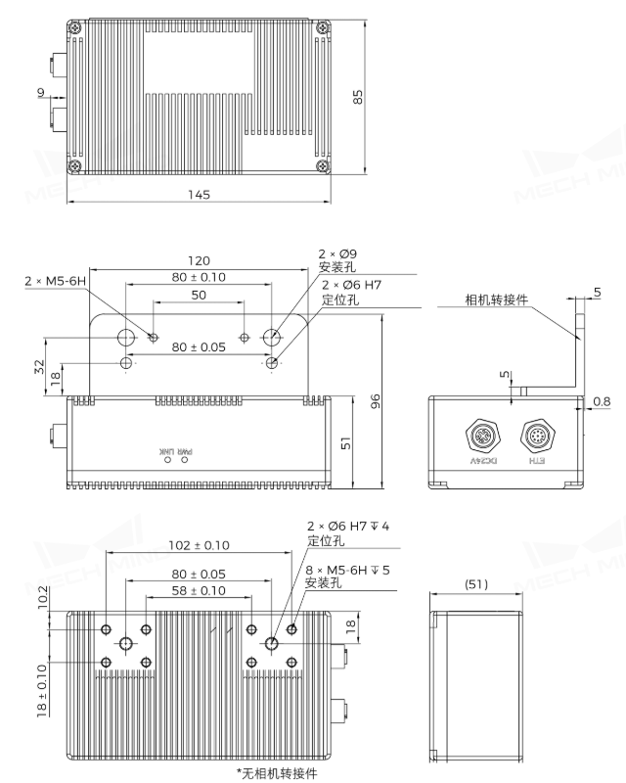
三、配置清单
相机尺寸图

Slide 7
三、配置清单
序号 | 名称 | 型号 | 单位 | 数量 | 厂家
1 | 3D结构光相机 | PRO XS | 台 | 1 | 梅卡曼德/MechMind
2 | 工控机 | - | 台 | 1 | -
3 | 显示器 | - | 台 | 1 | -
4 | 软件 | Mech-Vision-VIZ | 套 | 1 | 梅卡曼德/MechMind

Slide 8
四、逻辑流程
逻辑流程
├── 图像采集
│ └── 从相机获取图像
│ └── 设置相机分辨率为4K，曝光时间5ms，触发模式为外部触发同步传送带停止信号
├── 预处理
│ ├── 图像亮度和色彩均衡器
│ │ └── 增强透明材质对比度，降低反光影响
│ ├── 图像形态变换
│ │ └── 使用开运算消除表面噪点
│ ├── 提取掩膜中对应的图像
│ │ └── 根据钢尺轮廓生成ROI区域
│ └── 将深度图转换为点云
│ └── 生成三维点云数据用于尺寸测量
├── 尺寸检测
│ ├── 检测边缘
│ │ └── 提取钢尺四周边缘轮廓
│ ├── 计算掩膜在指定直线上的长度
│ │ ├── 测量长度方向：X轴方向投影长度
│ │ ├── 测量宽度方向：Y轴方向投影长度
│ │ └── 测量高度方向：Z轴方向点云高度差
│ ├── 计算Vector3D的长度
│ │ └── 验证三维空间中实际尺寸
│ └── 根据阈值对数值进行分类
│ └── 设置公差范围：200±1.3mm（长），40±1.3mm（宽/高）
├── 结果处理

Slide 9
四、逻辑流程
│ ├── 过滤
│ │ └── 根据检测结果筛选合格/不合格工件
│ ├── 统计数据列表中指定层级的元素个数
│ │ └── 统计当前批次合格品数量
│ └── 保存结果到文件
│ └── 存储检测数据及判定结果
├── 通信处理
│ └── TCP通信
│ └── 将检测结果发送至PLC控制系统
└── 统计处理
└── 通过统计数据检查位姿重复精度
└── 记录连续20次测量的标准差验证系统稳定性

Slide 10
五、评估结果&注意事项
05 评估结果 & 注意事项
现场环境
相机安装
物料一致性
风险点：透明材质易反光导致点云数据失真
解决方案：增加漫反射补光或调整相机角度减少反光干扰
风险点：工作距离450mm易受机械振动影响测量精度
解决方案：采用减震支架+定期校准补偿安装误差
风险点：来料尺寸偏差超出相机视野范围（240×325mm）
解决方案：设置动态ROI自动适应±5%尺寸波动

Slide 11

六、售后服务
该设备上线后使用初期，我们会派专人进行全程跟踪；
处理解决可能发生的设备异常；
对现场人员进行培训指导；
设备调试完成后：售后服务一年；
若客户提出设备升级需求，我们会及时为您提供升级新方案。

Slide 12



感谢关注
视频号
抖音
更多信息请访问：www.ytzrtx.com

